Slide 1
Sino_AR 規範校核工具
需求說明

Slide 2
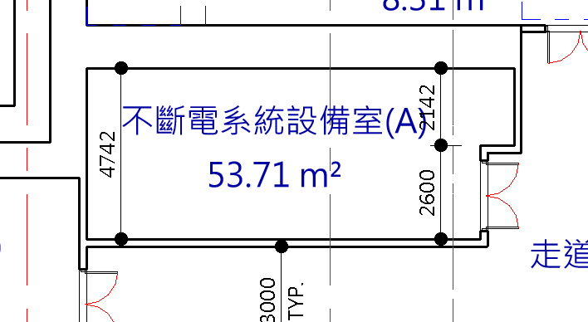
空間需求校核 – 房間寬度(需求)
與規範寬度校核不同，需求寬度校核的目標是判斷房間幾何是否滿足使用者設定的需求寬度值。規範寬度校核是在房間邊界中找到最大的連續直線邊界；需求寬度校核可視為，測試房間是否能放入以需求寬度值為直徑的圓，單一邊界長度不一定有意義。
可由每段連續邊界的中心為基準，測試與其相切的圓(直徑為需求寬度值)是否在房間範圍內，圓直徑為需求寬度值。
規範寬度校核的邊界
右圖例:
規範寬度4m → OK
需求寬度4m → OK (實際4.742m)
需求寬度校核

Slide 3
空間需求校核 – 房間寬度(需求)
由邊界中心偏移繪出校核用圓
每段邊界依序校核，但小於需求寬度值之邊界不用。以右下圖為例，需求寬度校核值為4m，房間右側三個邊界小於此值，因此校核時忽略。
小於需求寬度之邊界
剩餘需校核的三個邊界，都可滿足4m需求，由左側邊界控制，實際值4.742m。
※ 可能產生不合理結果的特例?
4m直徑
4m直徑
※ 或其他找出封閉範圍內最大矩形的演算法?
需求寬度校核

Slide 4
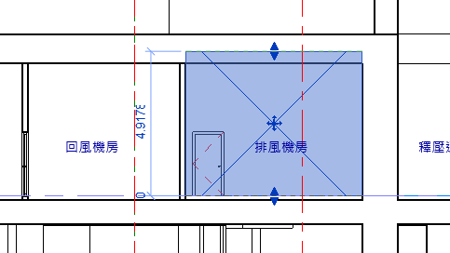
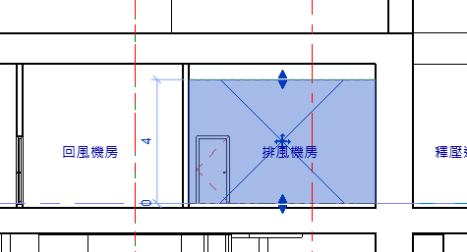
空間需求校核 – 房間淨高(規範校核同需求校核)
模型內房間的高度(Unbounded Height)並未反映房間的真實淨高，此高度有可能低於上方結構或天花板，也可能高於上方結構或天花板(衝突)。
實際淨高
實際淨高應為房間所在樓層高(FFL)與最接近上方物件之間的高度。
情況一
房間高度與上方物件重疊(intersect)，需下修。
情況二
房間高度未達到最接近的上方物件，需上修。
實際淨高
※ 測試可否用迭代方式找到實際淨高?
※ 篩選可能與房間重疊(intersect)的物件?

Slide 5
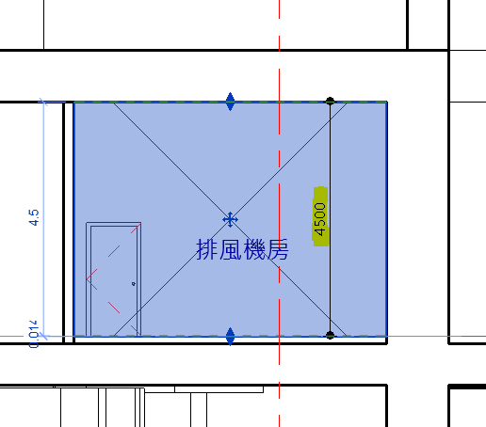
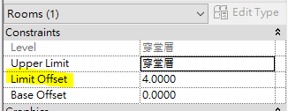
空間需求校核 – 房間淨高(規範校核同需求校核)
上頁排風機房例，由使用者建立或程式建立之房間高度為4.0m，實際淨高為4.5m。執行檢核時可一併修正房間高度(Limit Offset)為正確值
4.5

Slide 6
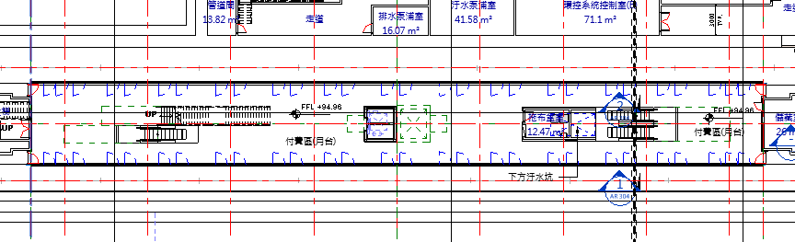
空間需求校核 – 月台寬度
需校核的寬度不是月台的全寬，是由月台邊緣到月台上障礙物的距離，例如電扶梯、樓梯、或電梯等。
由資料庫取得設計值，包含正常營運及緊急狀況時的月台寬度需求，校核時取大值。介面同時顯示正常營運及緊急狀況需求值以供參閱。
月台寬度包含月台門。
現階段若尚無資料庫值可取用，使用者可自行輸入校核值，預設可定為2.5m。
月台邊緣
月台範圍

Slide 7
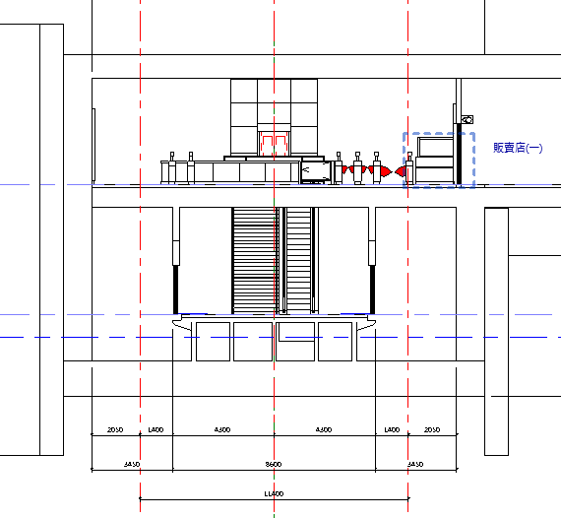
空間需求校核 – 月台寬度
使用者應建置：
車站中心線(Grid)
軌道中心線(Grid)*2
使用者應提供資訊：(可自行輸入)
X=軌道中心與月台邊緣距離(機電參數)
X
X
參考校核方式:
由推算出的月台邊緣往車站中心方向檢測月台層是否有障礙物(月台門除外)。月台邊緣位置是從軌道中心線往車站中心線方向偏移X。
月台邊緣

Slide 8
空間需求校核 – 通道寬度

Slide 9
空間需求校核 – 排隊空間

Slide 10
空間需求校核 – 電扶梯/電梯設計參數

Slide 11
空間需求校核 – 樓梯設計參數

Slide 12
設施量需求校核 – 自動售票機

Slide 13
設施量需求校核 – 驗票閘門

Slide 14
設施量需求校核 – 公共廁所設施

Slide 15
逃生計算校核 – 4分鐘疏散月台

Slide 16
逃生計算校核 – 6分鐘至安全地點

Slide 18
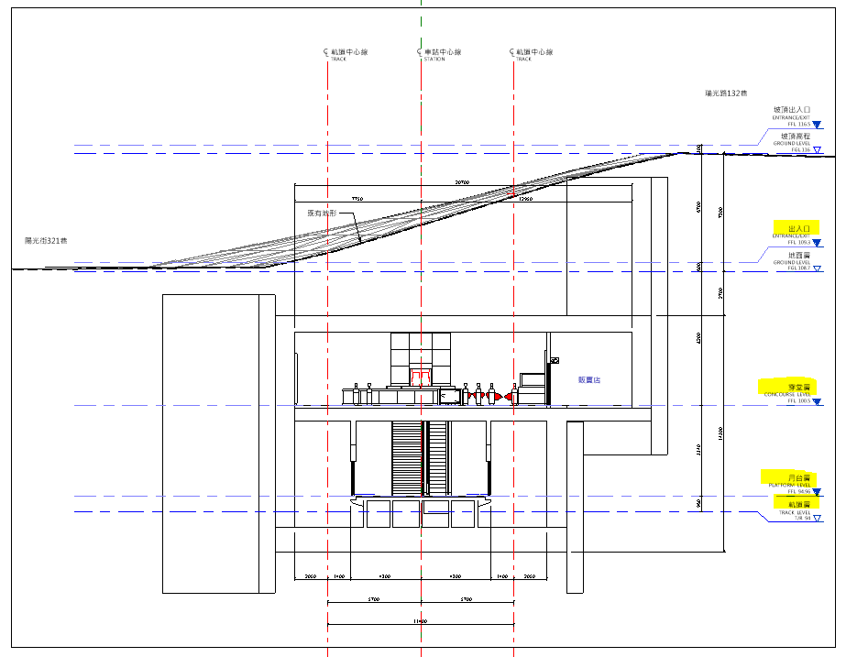
樓層設定
標準地下島式車站一定會有的層預設可帶入，如果要新增再利用+插入，例如穿堂層與月台層間的設備層、地面層以上的土開、地面層與穿堂層間的夾層…等。
名稱
高程(m)
+
出入口
108
+
穿堂層
100
+
月台層
95
+
軌道層(TR)
94
+

Slide 19
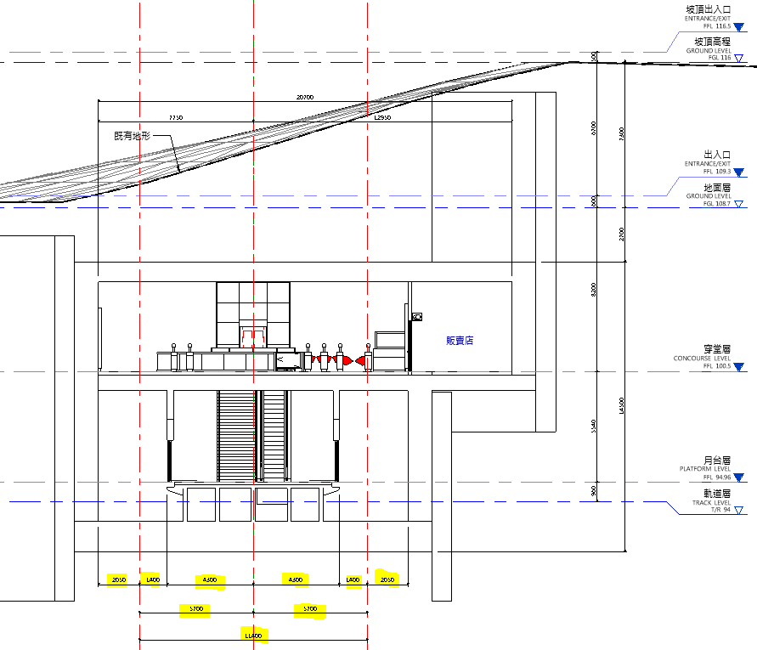
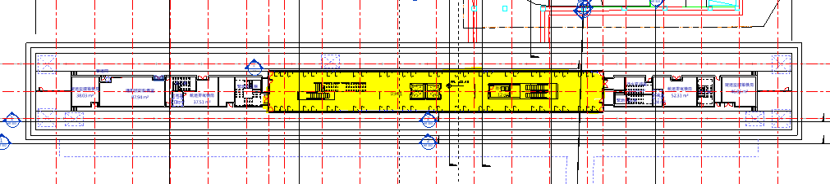
月台設定
標準地下島式車站月台中心線及車站中心線的交點在月台的形心。
月台長度(m)
74
月台寬度(m)
8.6
使用者輸入
主站體設定
車站長度(m)
50+74+40=164
車站寬度(m)
2.05+1.4+8.6+1.4+2.05=15.5
軌道中心間距(m)
11.4
驗證 1.4+8.6+1.4=11.4 與定線double check
15.5
50
74
40

Slide 20
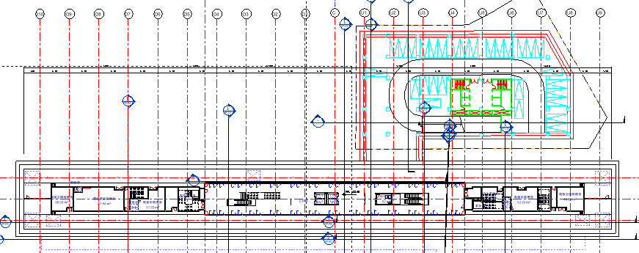
擴挖區設定
以繪製正交線條方式或是擺放方塊再伸縮方式擺放擴挖區
預設結構牆厚度(m)
1.5
預設連續壁厚度(m)
1
主站體(不含牆) 15.5*164
結構牆(內)
連續壁(外)

Slide 21
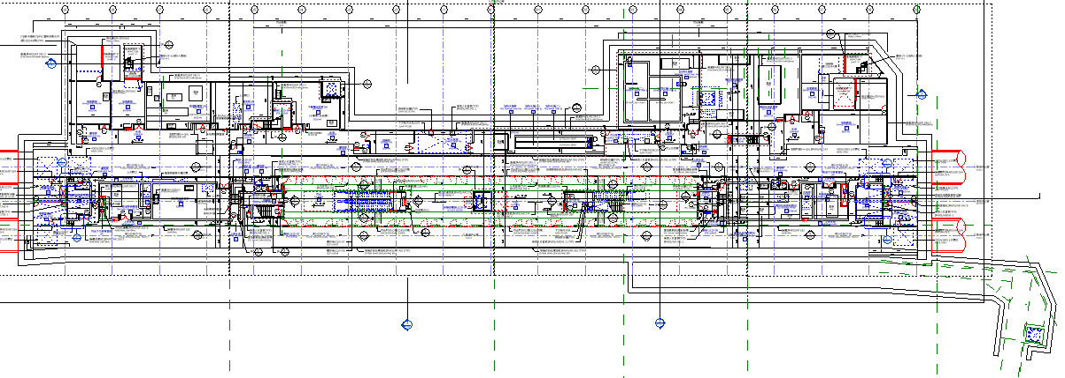
擴挖區設定例
擴挖區外側也會有結構牆和連續壁，站體最外緣一定有連續壁，往內一層是結構牆。擴挖區如果和主站體有對應樓層，例如都有月台層，擴挖區和主站體間就不建連續壁，只有結構牆。
1.5m結構牆
1m連續壁

Slide 22
每一擴挖區須有樓層設定
以下圖月台層平面為例，上半部擴挖區的月台層和穿堂層是可用空間；右下角的擴挖區只有挖到穿堂層，因此到月台層就沒有了。
月台層、穿堂層
1.5m結構牆
1m連續壁
穿堂層

Slide 23
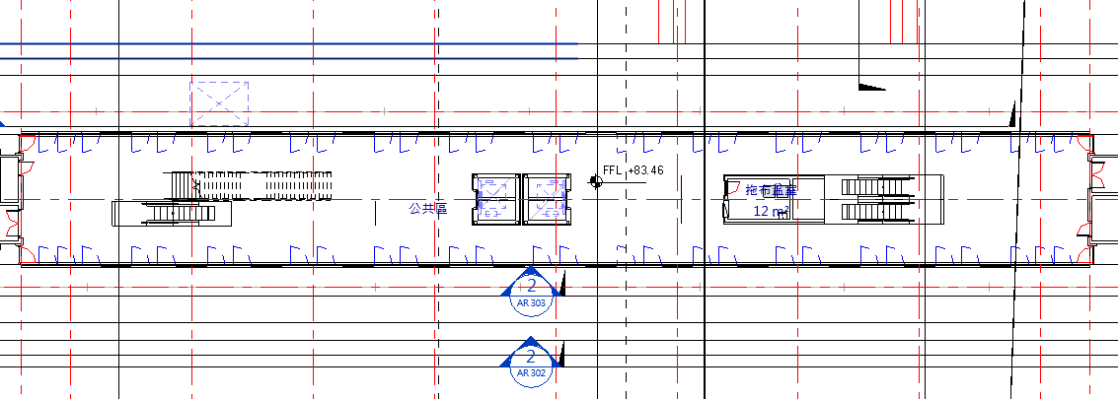
布設月台層電梯、電扶梯、樓梯(可先用電扶梯替代)
電梯門前有1.7m*1.7m淨空，因此電梯門朝向要設定。標準島式車站的月台層電梯、電扶梯一定通往穿堂層；如果月台層和穿堂層之間有設備層，電扶梯有可能在設備層中轉，或是直接穿過設備層到達穿堂層。
月台層電梯設定(幾何尺寸)
電梯寬度(m)
3.8
(有門的那一面)
電梯深度(m)
3.4
月台層電扶梯設定(幾何尺寸)
電扶梯揚程超過13m者寬度要取1.85m
電扶梯寬度(m)
1.7
(一台)
淨空
淨空
淨空
淨空
(電扶梯投影)
(電扶梯投影)

Slide 24
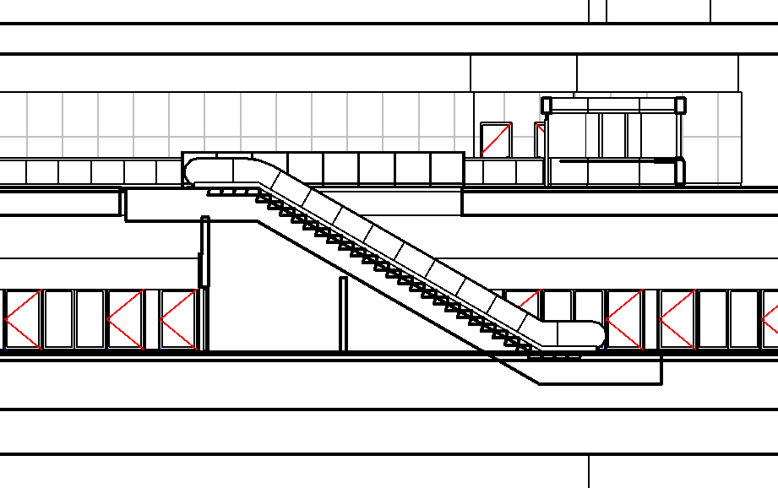
電扶梯
標準地下二層島式車站，付費區電扶梯LWP在月台層；UWP在穿堂層。
由LWP和UWP起算淨空9.5m
穿堂層開口先抓11.5m長
約4.7m
約4.2m
9.5m
9.5m
30度
量體厚度先抓1.2m

Slide 25
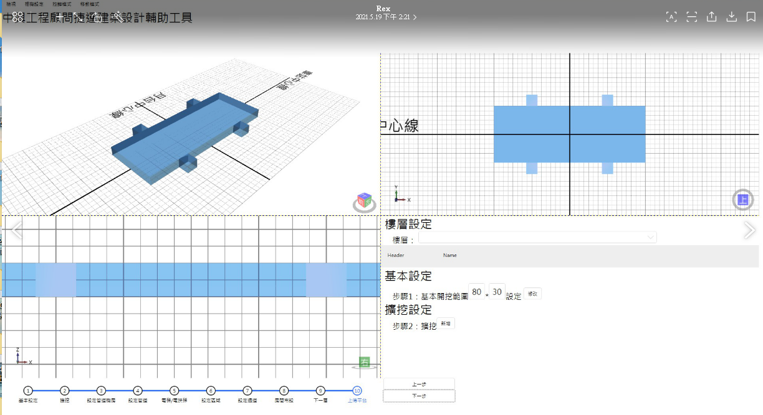
樓層設定
基本平面設定
樓層設定圖示區，依設定顯示上下關係，與平面設定連動。(Optional)
月台設定
樓層、高程由上到下
主站體設定
擴挖區設定
平面設定圖示區，可切換樓層。(Optional)

Slide 26
流程
1. 樓層設定
3. 穿堂層設定(大廳付費區及未付費區)
5. 房間配置
4. 非公共區通道規劃
5. 通風管道規劃(進氣、排氣、釋壓)
2. 基本平面設定(目前含月台、主站體、擴挖區)
使用者開始將房間拖曳到平面上
樓層及平面設定完成後，可考慮引導使用者由月台層開始布設垂直動線(電扶梯、及電梯)，以利規劃上方穿堂層付費區範圍。
穿堂層付費區範圍確定後，即可規劃未付費區大廳及通道，並連接所有出入口。(穿堂層與地面出入口間的電扶梯、電梯、樓梯在此階段規劃。)

Slide 27
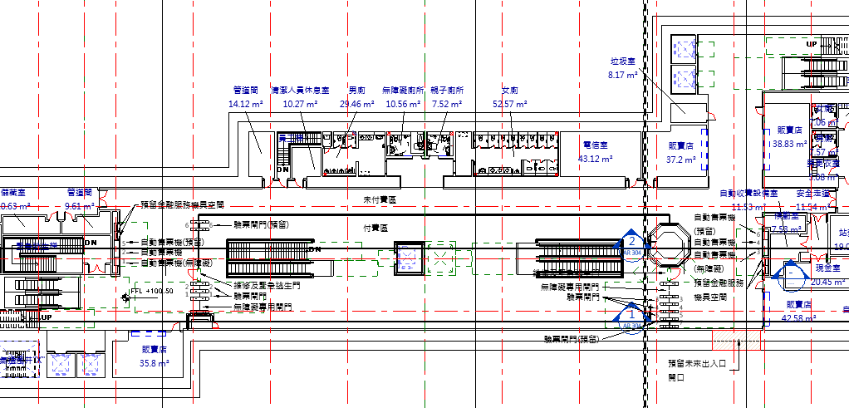
穿堂層付費區/未付費區範圍
於穿堂層設定未付費區時，可考慮依設定擴挖區的方式進行，以繪製正交線條方式或是擺放方塊再伸縮方式擺放未付費區。
除電扶梯/電梯以外，驗票閘門及售票機也有淨空。驗票閘門前後6m(往付費區及未付費區各6m)；售票機前方3m。
往出入口B
未付費區
付費區
往出入口A
穿堂層樓板開口(電扶梯、電梯)

Slide 28
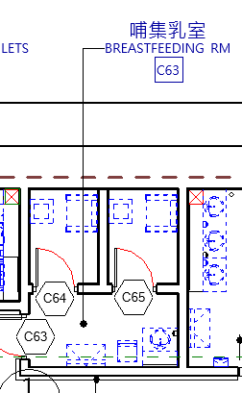
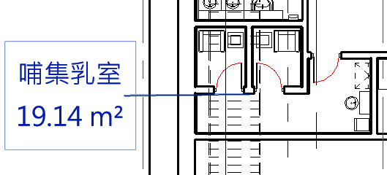
哺集乳室
哺集乳專用空間尺寸可參考房間面積之容許差異適度調整，1.3m*1.9m可視為規範最小寬度處理。
規範: 包含2間1.3m*1.9m哺集乳專用空間
使用者設定最小寬度
使用者設定最小寬度應用於整間哺集乳室。
哺集乳專用空間
使用者設定最小寬度

Slide 29
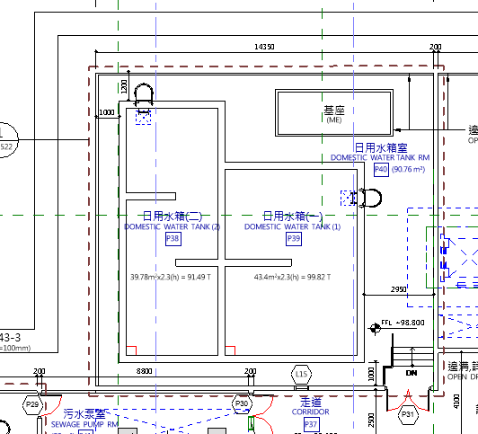
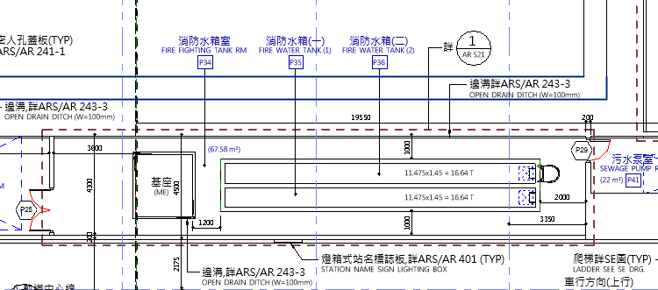
日用水箱室
消防水箱室
規範: 地下車站泵浦面積至少30㎡ （ 5×6m）
規範: 消防泵浦面積至少33㎡ （ 5.5×6m）
泵浦區域
水箱本體
水箱本體
淨空區域

Slide 30
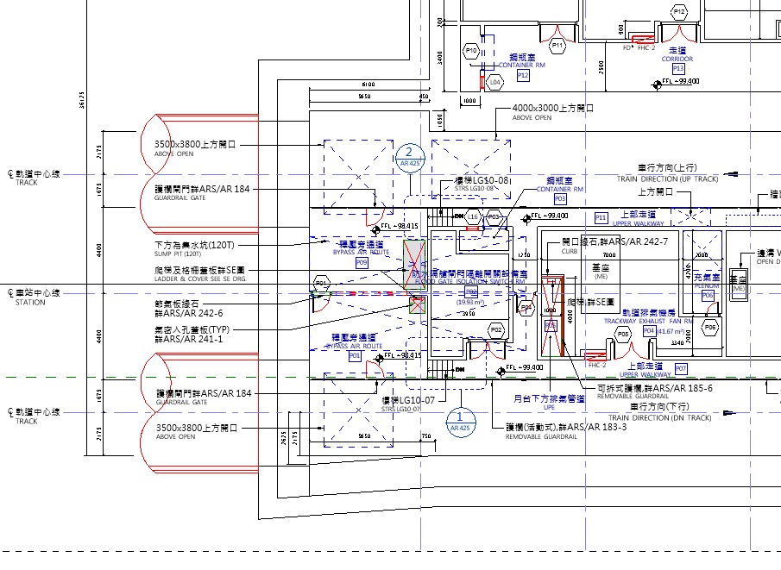
釋壓旁通道
規範: 沿車行方向長度至少6m空間。
1m走道

Slide 31
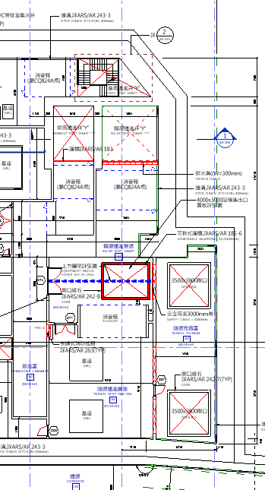
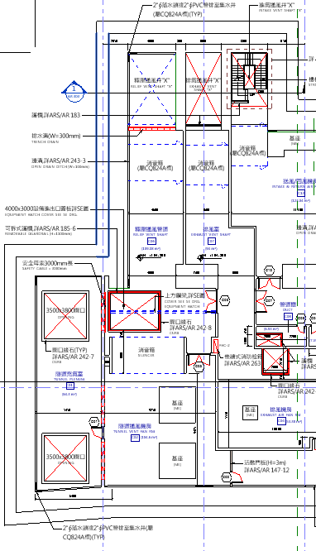
隧道通風機房
隧道通風機房整體(sample需求面積250m2)包含隧道充氣室、風機室、釋壓管道區域、消音箱區域等空間。其中風機室為隧道通風機房之主體，與釋壓通風管道間需有消音箱(約6m*3m)，另隧道充氣室獨立設置於車站端末。
LG10為例
釋壓井
釋壓通風管道(主站體及擴挖區)
消音箱
風機室(隧道通風機房)
隧道充氣室
車站寬度
5m

Slide 32
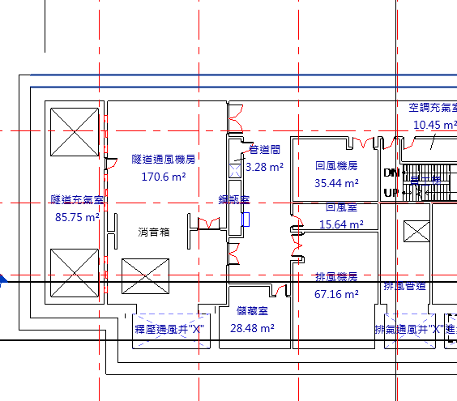
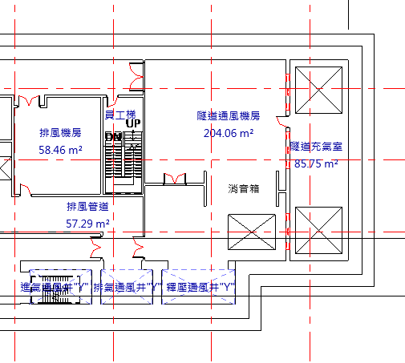
隧道通風機房
隧道充氣室
Y37站受限路寬，釋壓井側只有狹長擴挖區，釋壓井緊鄰主站體設置(兩者間有結構牆)。LG10站有較大的擴挖區且釋壓井設於擴挖區遠端，其釋壓管道跨主站體與擴挖區。
Y37為例
風機室(隧道通風機房)
消音箱
釋壓通風管道(主站體及擴挖區)
車站寬度
釋壓井
5m

